Slide 1
Crack Tomb
Technical Design
Document

Slide 2
Technische Mindestanforderungen
Windows XP, Vista, 7 oder 8
XNA 4.0
- Farmework .NET 4.0
- DirectX-Runtime
Visual Studio C# Expression, 2010 Standard oder 2010 Professional
Grafikkarte mit min. Shader Model 1.1 und DirectX 9.0c Unterstützung

Slide 3
Systemarchitektur
Das Spiel wird sich größtenteils im 2-D abspielen
→ Nutzung von 2D-Algorithmen
Genauere Beschreibung mit den Diagrammen

Slide 4
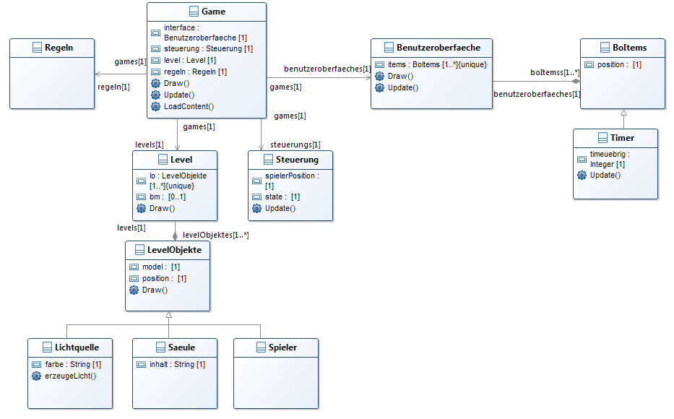
Klassendiagramm

Slide 5
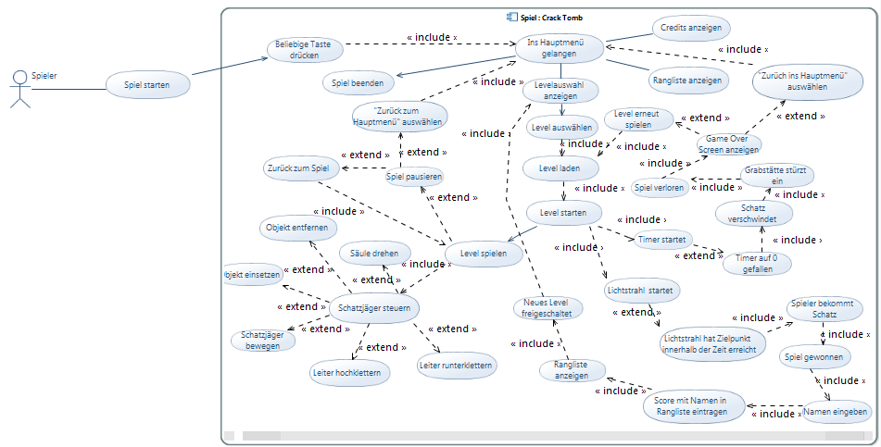
Use-Case-Diagramm

Slide 6
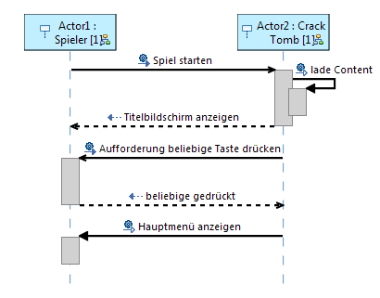
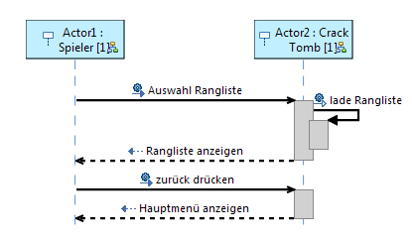
Sequenzdiagramme

Slide 7
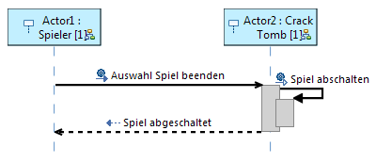
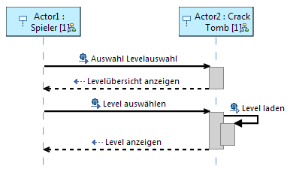
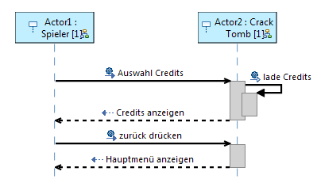
Sequenzdiagramme

Slide 8
Bibliotheken
Standartbibliotheken aus XNA 4.0
Höchstwahrscheinlich eigene für die Umsetzung der Lichtquelle und der Level

Slide 9

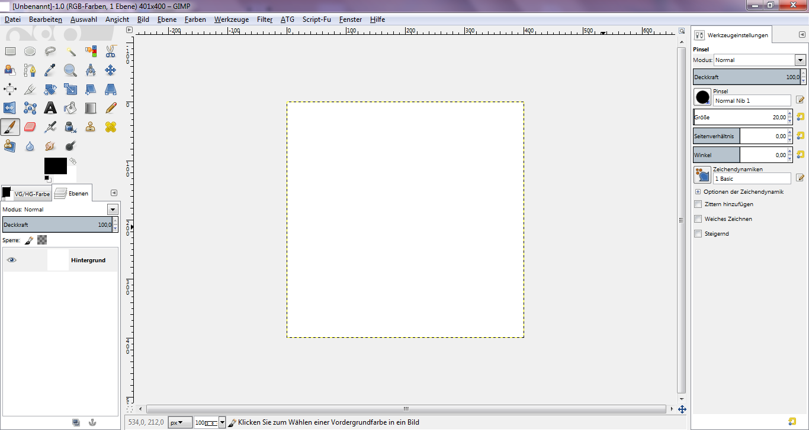
Zusätzliche Tools
Gimp
Zur Erstellung der Texturen
und Design für sämtliche
Objekte (bsp. Spielfigur,
Buttons, Menü,
Gegenstände)
Format: .png
Warum Gimp?
- kostenlos
- Erfahrungen vorhanden
- viele gute Tutorials

Slide 10

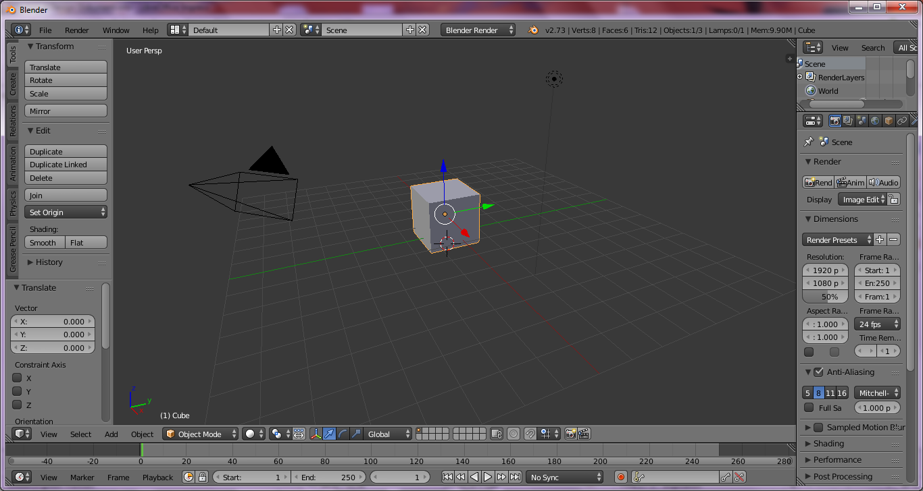
Zusätzliche Tools
Blender
Software zum Modellieren,
Rendern und Animieren von
3D Objekten
Format: .fbx
Warum Blender?
- Erfahrungen vorhanden
- kostenlos

Slide 11

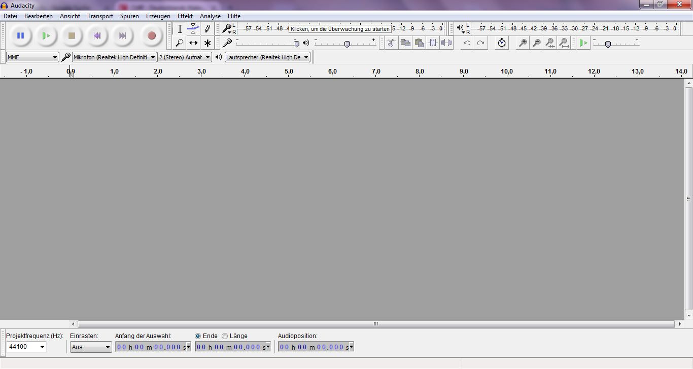
Zusätzliche Tools
Audacity
Editor zur
Erstellung/Bearbeitung von
Audiodateien
Format: .wav, . wma
Warum Audacity?
- Kostenlos
- simple, angenehme
Benutzeroberfläche

Slide 12
Projektmanagement
Kein komplexes Projektmanagement
Einfache Zuweisung der Arbeitspakete durch Teamleiter
Wöchentliches Meeting und allgemeine Kommunikation über Voice-Chat(Skype)
GitHub als Versionierungssoftware
Weil „richtiges“ Projektmanagement (Scrum etc.) kostet bei Projekt dieser Größe mehr Zeit als es spart

Slide 13
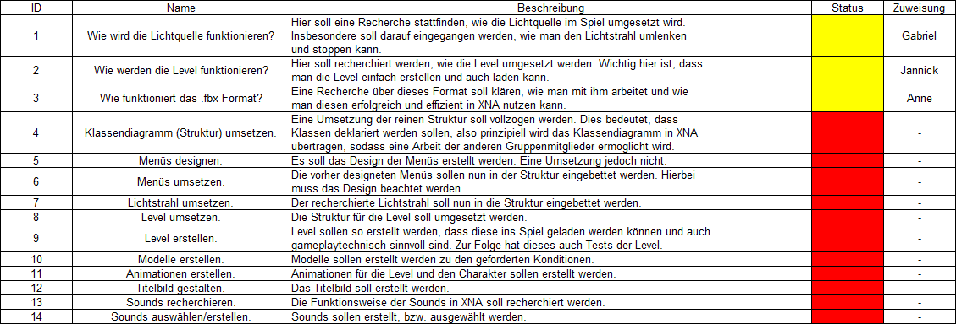
Arbeitspakete

Slide 14
Nächster Meilenstein?
Wann? → 12. Juni
Was? → 1) Menüstruktur
2) funktionsfähige Lichtquelle
3) Laden der Level funktioniert
4) Spiel soll spielbar sein

